Slide 1

Pactos de Integridad
Un marco para hacer realidad las asociaciones eficientes con las OSC
contacto: REGIO Unit E1
Stefan.APPEL@ec.europa.eu
Justyna.BALASINSKA@ec.europa.eu
Notes:
Update/add/delete parts of the copy right notice where appropriate.
More information: https://myintracomm.ec.europa.eu/corp/intellectual-property/Documents/2019_Reuse-guidelines%28CC-BY%29.pdf

Slide 2
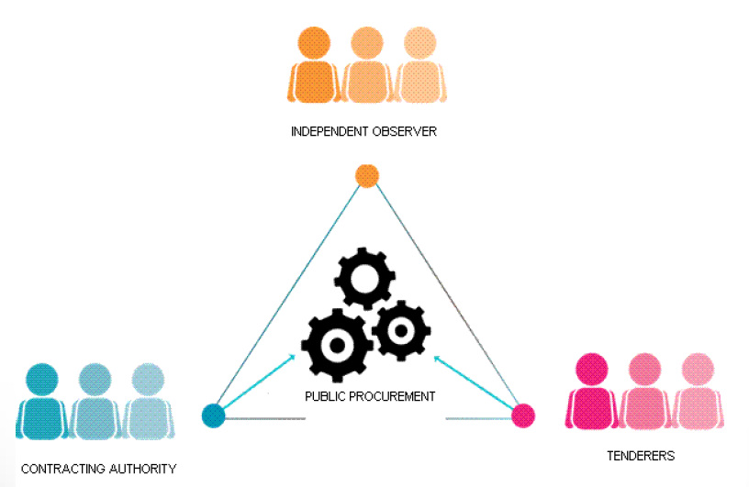
1. ¿Qué es un Pacto de Integridad? Un marco para hacer realidad las asociaciones eficientes con las OSC
2 elementos clave de un triángulo:
(1) acuerdo entre el Organismo de Contratación (beneficiario, promotor del proyecto) y licitadores para abstenerse de prácticas corruptas y llevar a cabo una contratación pública transparente
(2) monitor externo independiente — OSC — supervisa que todas las partes cumplen los compromisos
Notes:
THE TOOL
An Integrity Pact is a tool developed by Transparency International to help governments, businesses and civil society fighting corruption in public contracting. It is based on an agreement between a contracting authority (beneficiary, project owner) and bidders (economic operators) competing for public contracts that they will abstain from corrupt practices and will conduct a transparent procurement process. To ensure accountability and legitimacy, an Integrity Pact includes a monitoring system led by a civil society organisation which monitors that all parties comply with their commitments.
Integrity Pacts have been around since the 1990s, and have been applied in more than 15 countries and 300 separate situations.

Slide 3
2. Pactos de Integridad: ¿para quién y para qué?
¿PARA QUIÉN?
Autoridades de gestión de los Estados miembros, para los proyectos financiados por los Fondos Estructurales y de Inversión Europeos
¿PARA QUÉ?
Hacer que la contratación pública sea más transparente y responsable
Involucrar a la sociedad civil en el seguimiento de la contratación pública y la ejecución de los fondos de la UE
Proporcionar un marco para la asociación con la sociedad civil en la ejecución de los Fondos de la UE

Slide 4
3. ¿Por qué la DG REGIO apoyó el proyecto piloto?
¿QUÉ ESTABA EN JUEGO?
325.000 millones de euros de Fondos ESI para el período 2014-2020 (372.000 millones de euros para 2021-2027)
Mayor atención a los resultados y tolerancia cero al fraude en la política de cohesión
La contratación pública es un ámbito de alto riesgo
Buscar nuevas formas de salvaguardar los fondos de la UE

Slide 5
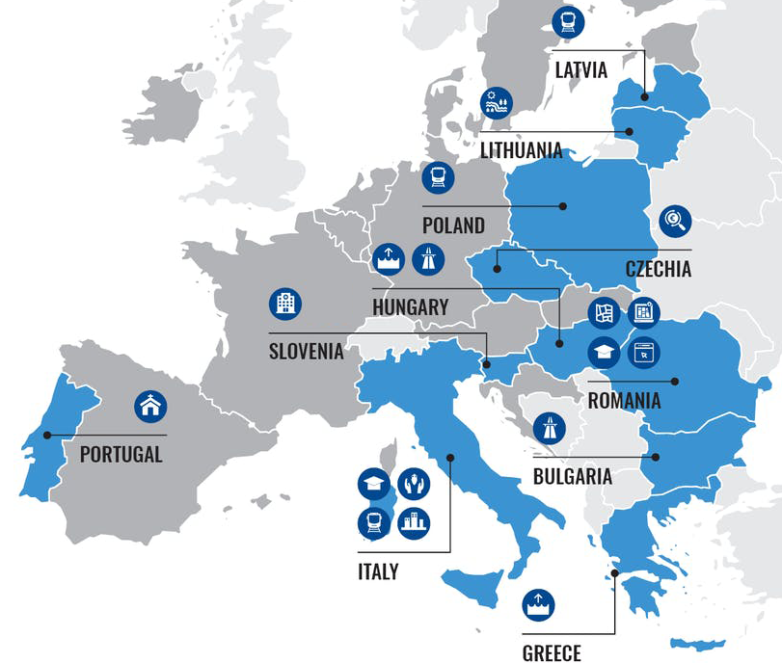
4. Proyecto piloto 2016-2021
Acuerdo de subvención multibeneficiario con Transparencia Internacional Secretariat y 16 OSC
11 Estados miembros
15 monitores independientes
18 proyectos
46 procedimientos de contratación pública supervisados
11 Sectores cubiertos:
Asistencia sanitaria, transporte, autopistas, líneas de tren, gestión del agua, energía, registros catastrales, monumentos históricos, etc.
https://www.transparency.org/en/projects/integritypacts

Slide 6
5. Pactos de Integridad: beneficios a largo plazo
¿CUÁLES SON LOS BENEFICIOS A LARGO PLAZO?
Aumentar la transparencia y la rendición de cuentas en las políticas públicas
Aumentar la confianza de la ciudadanía en los procesos y en los policy makers
Los pactos de integridad fomentan cambios institucionales

Slide 7
6. 2021-2027: ¿Qué sucederá con los Pactos de Integridad?
El proyecto piloto finaliza en marzo 2022
Una herramienta reconocida:
Premio del Defensor del Pueblo Europeo a la Buena Administración 2019
G20 Compendio de buenas prácticas
Conferencia final de alto nivel en 8/2/2022 y actos finales en los EM.
FIN DEL PROYECTO PILOTO
¡UN LLAMAMIENTO A LA ACCIÓN!
Fomentar una mayor aplicación de los pactos de integridad en los Estados Miembros para el período 2021-2027
Manual para profesionales: Autoridades de los Estados Miembros, autoridades de gestión, autoridades contratantes, monitores, empresas, ciudadanía y organizaciones de la sociedad civil
Sesiones de formación para las autoridades de gestión y las organizaciones de la sociedad civil

Slide 8

Pactos de Integridad
Un marco para hacer realidad las asociaciones eficientes con las OSC
© European Union 2021
Unless otherwise noted the reuse of this presentation is authorised under the CC BY 4.0 license. For any use or reproduction of elements that are not owned by the EU, permission may need to be sought directly from the respective right holders.
Slide xx: element concerned, source: e.g. Fotolia.com; Slide xx: element concerned, source: e.g. iStock.com
Notes:
Update/add/delete parts of the copy right notice where appropriate.
More information: https://myintracomm.ec.europa.eu/corp/intellectual-property/Documents/2019_Reuse-guidelines%28CC-BY%29.pdf

